Slide 1
MR
노해준

Slide 2
목차
준비물
라즈베리 개발환경 만들기
진행상황

Slide 3
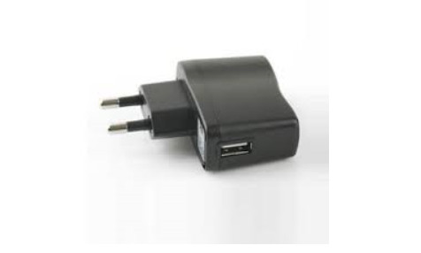
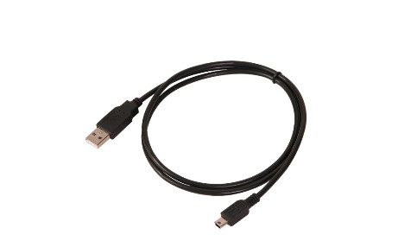
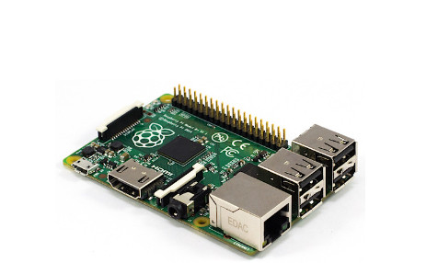
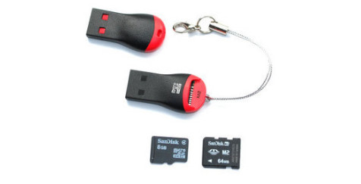
준비물

Slide 4
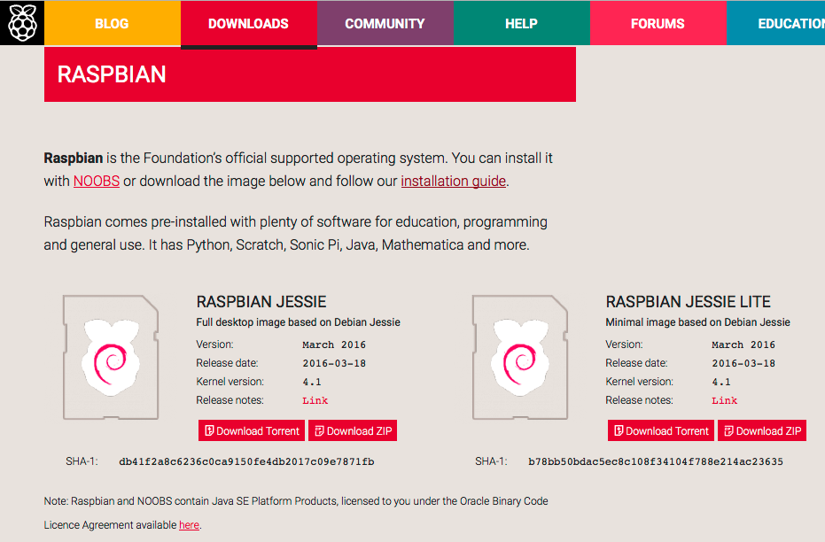
라즈비안 설치
왼쪽에 있는 “RASPBIAN JESSIE”는 데스크탑용으로 설치 후 부팅을 하면 X윈도우가 뜬다.
오른쪽에 있는 “RASPBIAN JESSIE LITE”는 콘솔로만 로그인 할 수 있고 불필요한 데스크탑 환경과 어플리케이션은 들어 있지 않다.

Slide 5
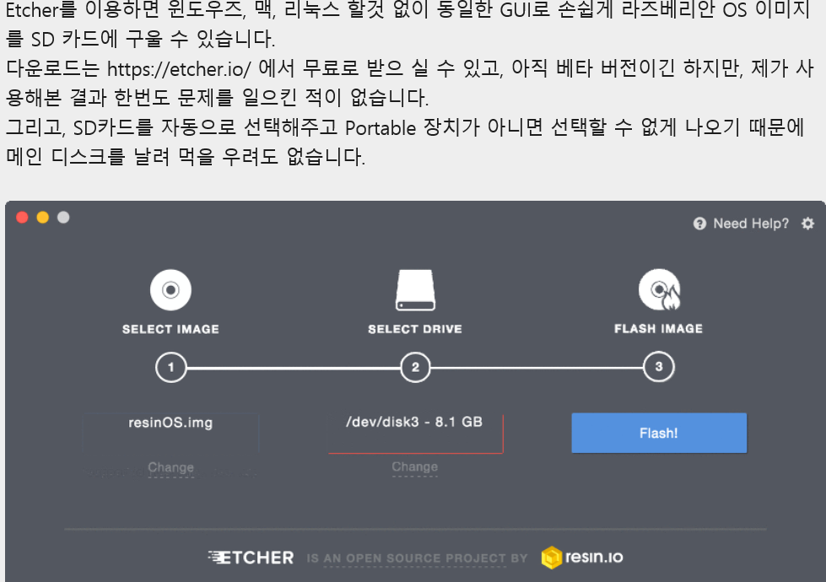
Etcher
Etcher를 이용하면 윈도우즈, 맥, 리눅스 할것 없이 동일한 GUI로 손쉽게 라즈베리안 OS 이미지를 SD 카드에 구울 수 있다.

Slide 6
진행상황
처음 라즈베리파이를 사용해보는 것이라 라즈비안을 설치하는데에도 시간이 많이 소비됬다.
라즈비안을 etcher를 이용해서 구웠다.
모니터가 없어서 더 이상 진행을 못햇다.

Slide 7
참고한 싸이트
http://blog.xcoda.net/82

Slide 8
트랙구상도
3m
4m

